Slide 1
Srce za zajednicu Godina dana novog akademskog oblaka
Ivan Marić, ravnatelj Srca

Slide 2
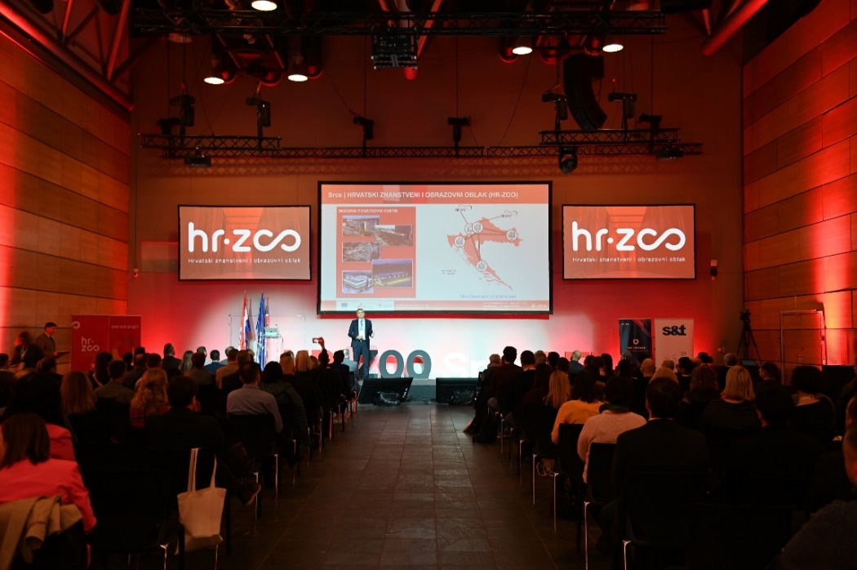
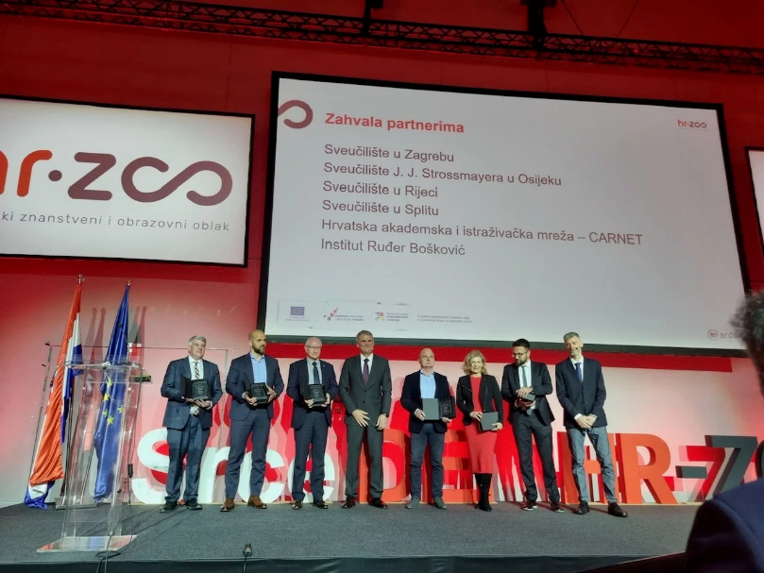
Prisjetimo se
28. ožujka 2023. godine puštena je u rad
nova generacija e-infrastrukture

Slide 3
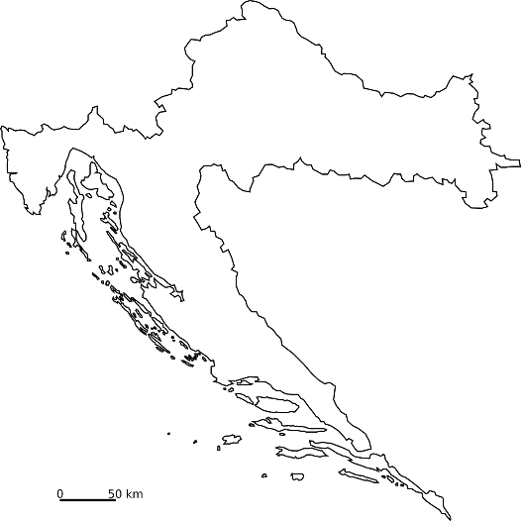
Podatkovni centri HR-ZOO i mrežna povezanost
HR-ZOO ZG2
HR-ZOO ZG1
HR-ZOO OS
HR-ZOO RI
HR-ZOO ST
HR-ZOO
Notes:
HR-ZOO represents a new generation of national e-infrastructure consisting of advanced computing and storage resources located in five data centres in four university cities, along with several associated digital services. Data centres have been connected with network capacities of 100 Gbit/s (upgrade the backbone of the national academic and research network CARNET). By connecting to the GEANT PoP, the national e-infrastructure connects to e-infrastructures in Europe and the world.

Slide 4
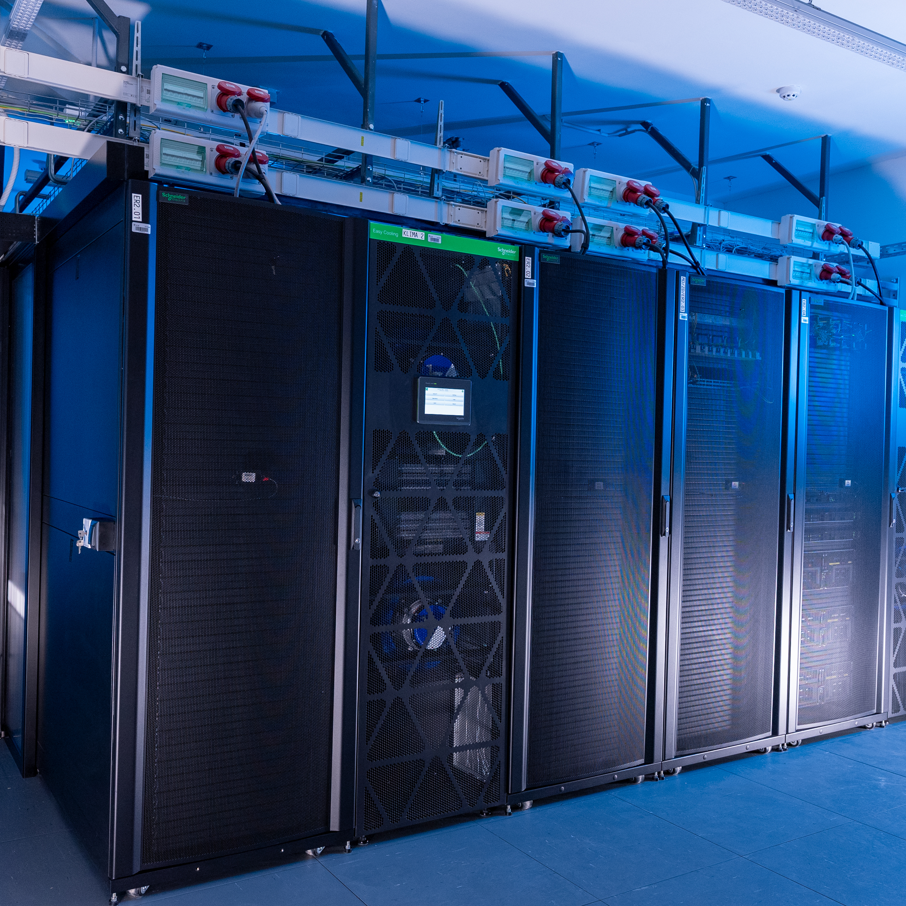
Virtualni podatkovni centri
115 ustanova
1000+
redundantnih virtualnih poslužitelja
visoka pouzdanost svih resursa
Štampar
1800
planirani kapacitet redundantnih
virtualnih
poslužitelja
10 PB
kapacitet diskovnih spremišta
4
geografski udaljene lokacije
virtualni podatkovni centri

Slide 5
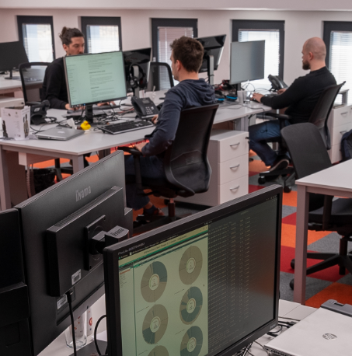
Resursi i usluga Napredno računanje
200+ projekata
11.000+ CPU jezgri
400+ korisnika
Padobran
Galaxy,
Jupyter
specijalizirana podrška
e-znanstvenika
Hrvatska je dobila
prvo petaskalarno superračunalo
za provedbu zahtjevnih istraživačkih
projekata
Napredno
računanje
u oblaku
Supek
Vrančić
vrhunska računalna okolina 1,25 PFLOPS-a
100+ znanstvenih aplikacija
virtualni poslužitelji u oblaku za potrebe zahtjevnih aplikacija

Slide 6
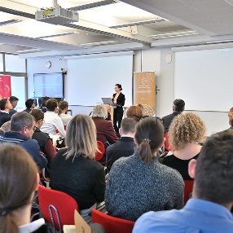
Hrvatski centar kompetencija za HPC
savjetovanje vezano za uporabu HPC resursa
77 održanih edukacija
stjecanje kompetencija u području HPC/HPDA/AI
19
tvrtki korisnika usluga
7
javnih ustanova korisnika

Slide 7
Podatkovna infrastruktura i usluge
170+ institucijskih repozitorija
na domeni ustanove
~203 TB podataka
326
PUP-ova
179 projekata
257.000+
objekata
620+ korisnika
trajna pohrana podataka
pohrana podataka tijekom istraživanja
540+ časopisa
82.000+ ORCID identifikatora
177
skupova podataka
znanstveni i stručni časopisi u OA
15.000.000
datoteka
293.000+ radova u otvorenom pristupu

Slide 8
Informacijski sustav znanosti RH
Croatian Research Information System (CroRIS)
9.100+ projekata
35.000+ korisnika
promovira otvorenu znanost
ustanoveosobe
projekti
130 visokih učilišta
patenti i proizvodi
časopisi
događanja
podrška je u odlučivanju na svim razinama
osigurava pouzdane informacije
815.000+ publikacija
CROSBIoprema i usluge
Crosmos

Slide 9
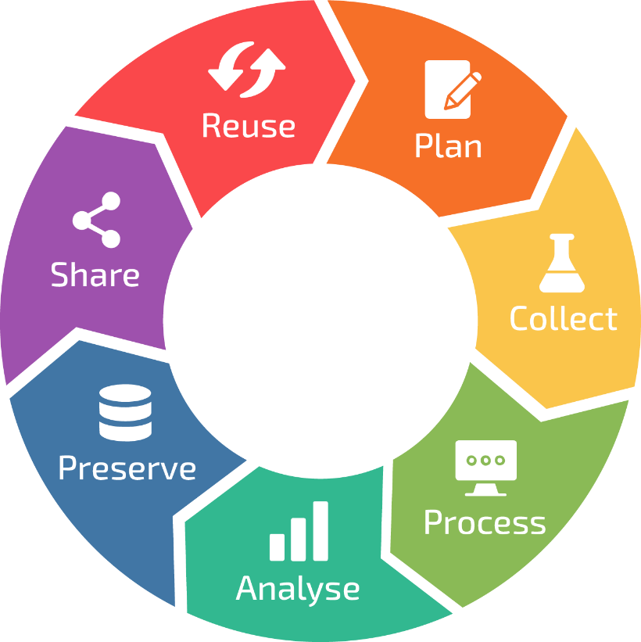
Podrška za otvorenu znanost i istraživanje
INFORMACIJSKA PODRŠKA
Korištenje
Planiranje
Životni ciklus istraživačkih podataka
PODACI, REPOZITORIJI I OTVORENA ZNANOST
Dabar I Hrčak I Puh
Podrška otvorenoj znanosti
Dijeljenje
Prikupljanje
Pohrana
Supek
Vrančić
Obrada
NAPREDNO RAČUNANJE
Superračunalo Supek I resurs Vrančić
STJECANJE HPC KOMPETENCIJA I SAVJETOVANJE Hrvatski centar kompetencija za HPC
Analiza
Edukacija i pružanje specijalizirane podrške u korištenju digitalnih resursa i usluga

Slide 10
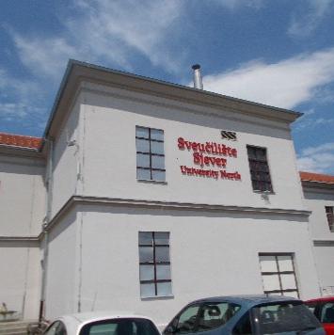
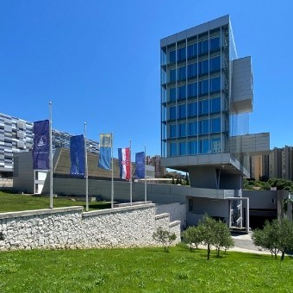
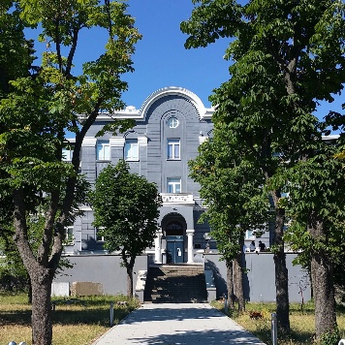
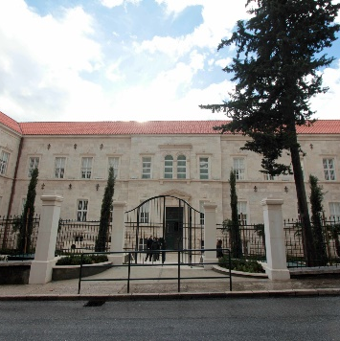
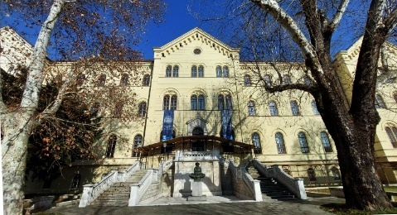
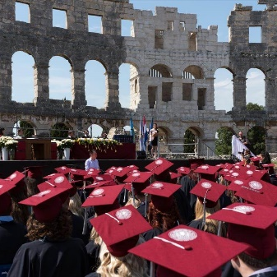
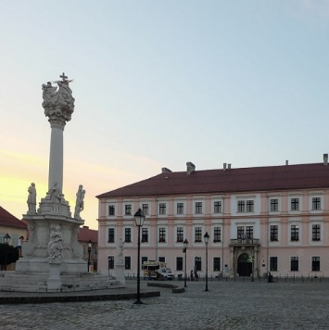
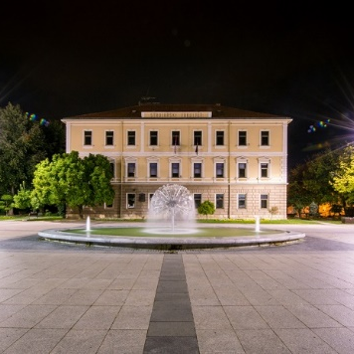
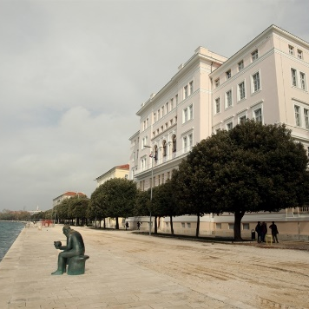
Informacijski sustavi u visokom obrazovanju
informacijski sustav studentskih prava
informacijski sustav za akreditacije institucija VO i studijskih programa
148.000+ studenata
informacijski sustav visokih učilišta
ISSP
115+ visokih učilišta
informacijski sustav akademskih kartica
MOZVAG
informacijski sustav registra hrvatskog kvalifikacijskog okvira
ISVU
ISAK
ISRHKO

Slide 11
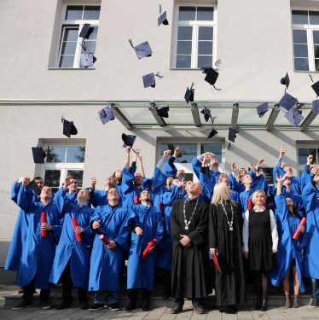
Informacijski sustav evidencija u visokom obrazovanju (ISeVO)
+3.000 digitalnih završnih isprava
registar studija
evidencija studenata
1.1.2024.
registar diploma
Informacijski sustav evidencija u visokom obrazovanju
digitalni registar diploma
ISpPU
informacijski sustav za praćenje programskih ugovora
+67.000 završnih isprava izdanih prije 2024. g.
evidencija zaposlenika
registar visokih učilišta
digitalne diplome

Slide 12
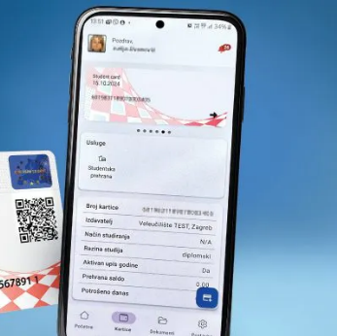
Povjerenje i e-identitet … mobilnost
mobilnost
106 zemalja
sigurnost
MFA
autentikacijska i autorizacijska infrastruktura sustava znanosti i obrazovanja u RH
235 institucija davatelja identiteta
unificiran, siguran, besplatan pristup mreži uporabom e-identiteta
akademska godina 2023./2024.
954.000+
e-identiteta (korisnika)
akademska godina 2023./2024.
pouzdanost
43.000+ izdanih novih iskaznica
900+ usluga dostupnih putem AAI@EduH
32.000+ pristupnih točaka u svijetu

Slide 13
Podrška digitalnom obrazovanju
31.000+ e-kolegija
202.900+ e-kolegija
62.700+ korisnika e-portfolia
sustav za e-učenje Merlin
katalog
e-kolegija
100.000+ studenata
softveri za provjeru autentičnosti radova
199.500+ provjera radova
sustav za webinare
10.000+ nastavnika
1.000+ webinara

Slide 14
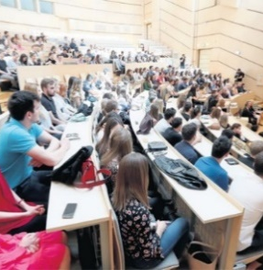
Obrazovni programi Srca
u području IKT-a
webinari
dostupna 44 tečaja uz vodstvo predavača
radionice
dostupan 41 tečaj za samostalno učenje

Slide 15
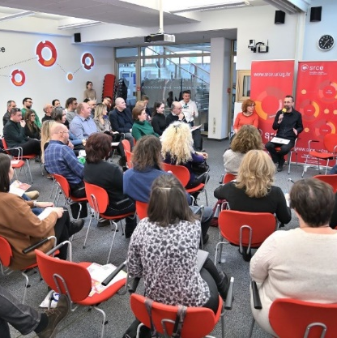
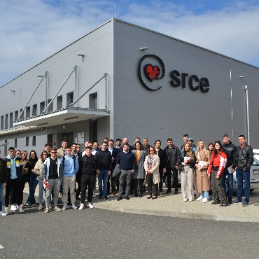
Program za zajednicu
Razgovori u Srcu
(10)
tehnički sustavi
Dabar,
Hrčak,
Napredno računanje,
AAI@EduHr, ISeVO
12
obilazaka podatkovnih centara
Srce Café
(9)
napredni IKT resursi
upravljanje
podatkovnim centrima

Slide 16
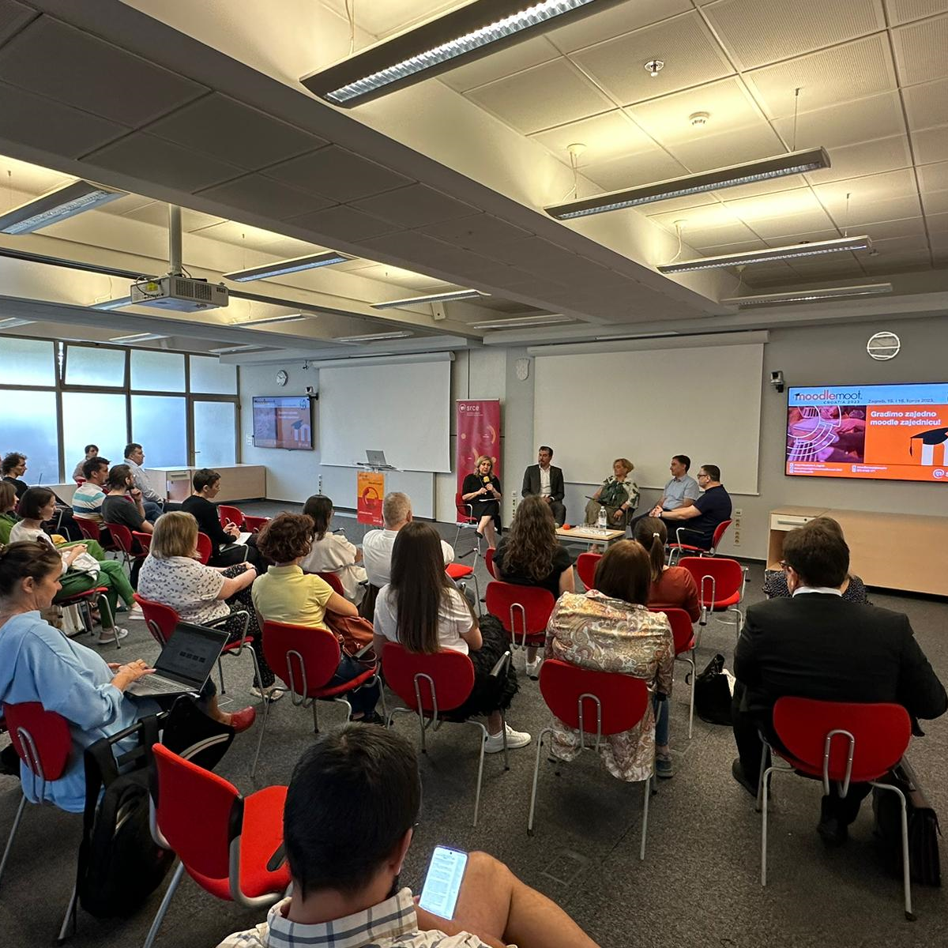
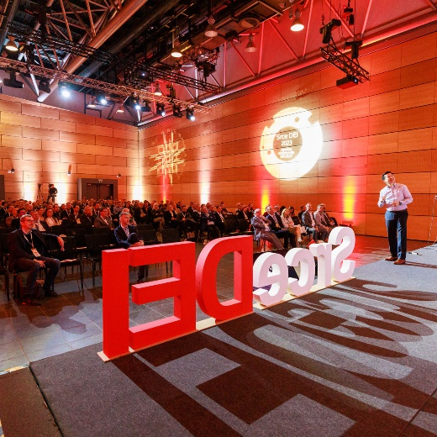
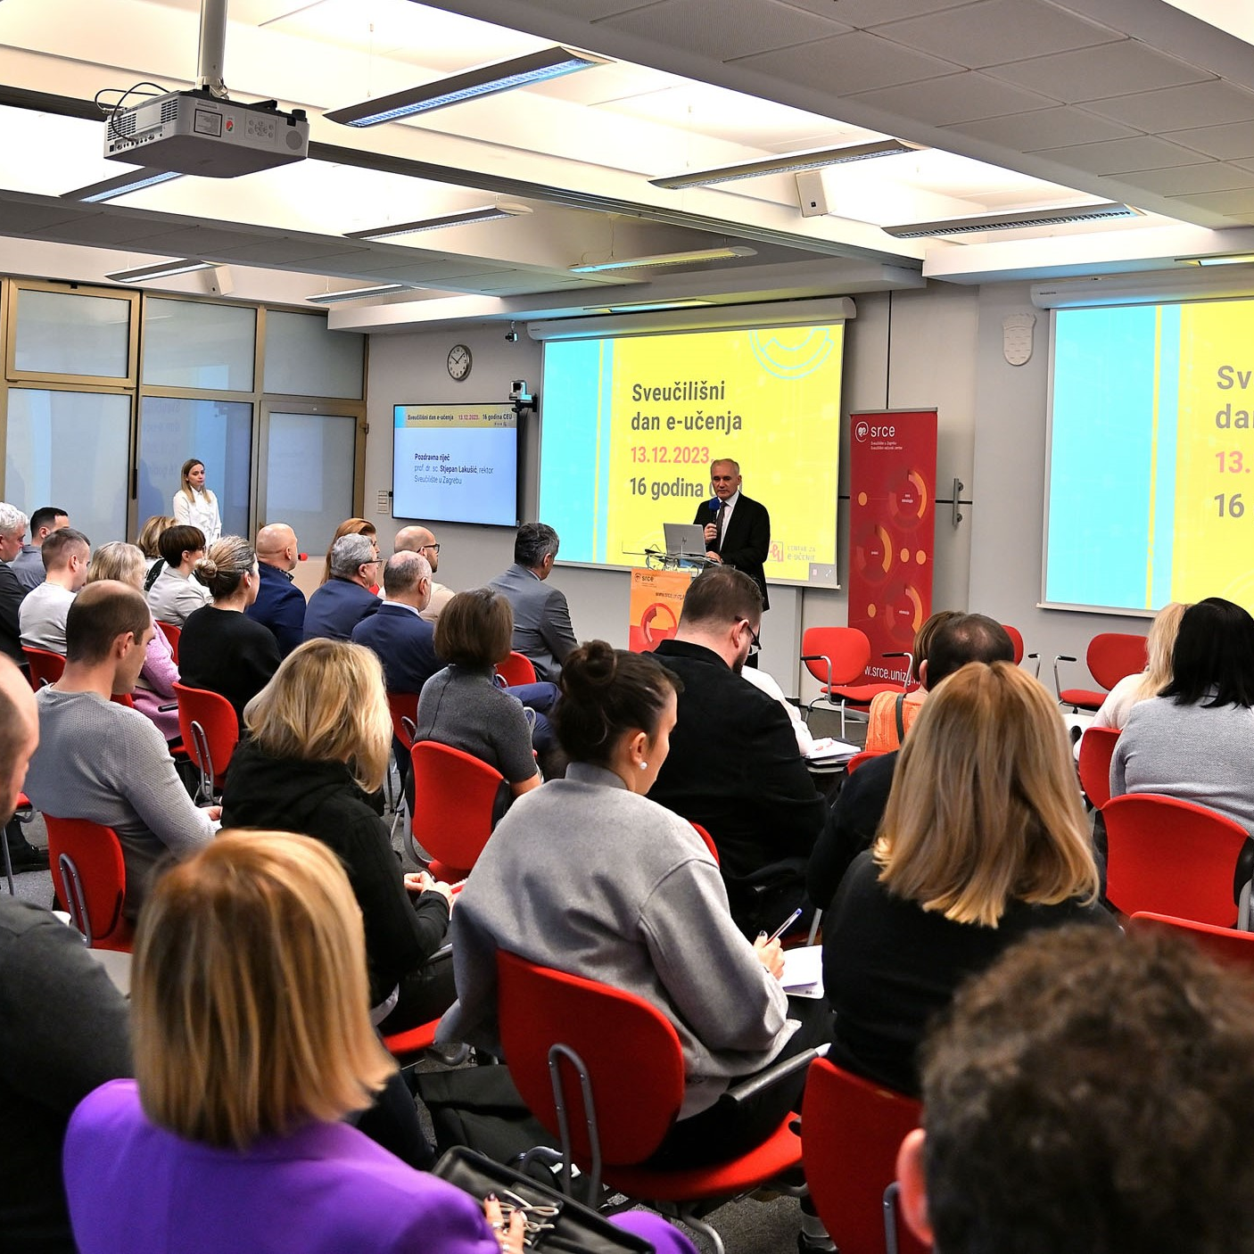
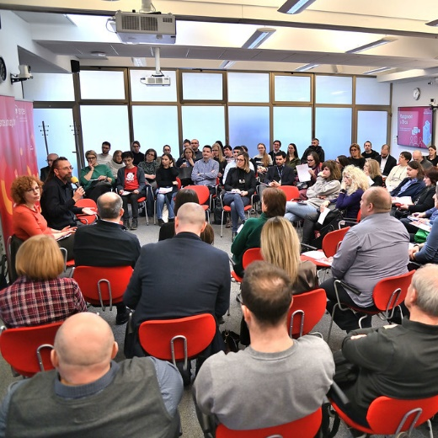
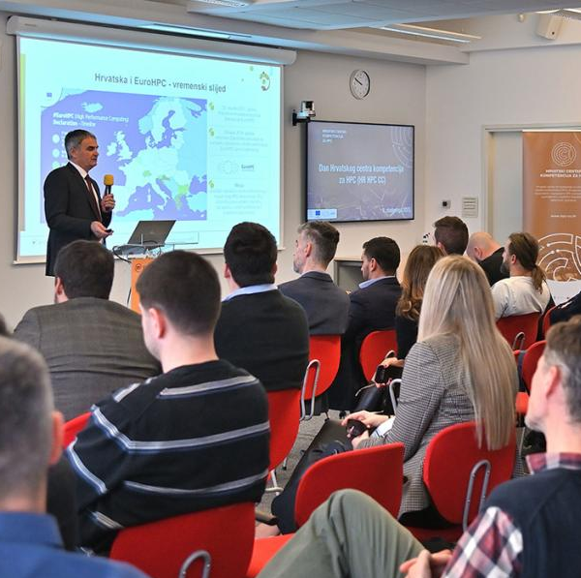
POVEZIVANJE
KOMUNIKACIJA
Moodlemoot Croatia 2023
15. i 16. lipnja 2023.
SURADNJA
Sveučilišni dan e-učenja
13. prosinca 2023.
BSides 2023
3. ožujka 2023.
Dan Hrvatskog centra kompetencija za HPC
8. studenoga 2023.

Slide 17
Hvala!
Uživajte u konferenciji Srce DEI2024!

